Slide 1
Adicciones
Tabaquismo

Slide 2
¿Qué es el tabaquismo?
El tabaquismo es la adicción que presenta un individuo al tabaco, provocada principalmente por uno de sus componentes activos, la nicotina, acaba degenerando en el abuso de su consumo o tabaquismo.
El tabaquismo es una enfermedad crónica sistémica, perteneciente al grupo de las adicciones, y catalogada por el Manual diagnóstico y estadístico de los trastornos mentales DSM-IV de la American Psychiatric Association. Actualmente, la principal causa mundial de enfermedad y mortalidad evitable. Hoy en día el tabaquismo es considerada una enfermedad adictiva crónica con posibilidades de tratamiento.

Slide 3
¿Qué es el tabaquismo?
El humo del tabaco contiene 3 gases tóxicos que son la nicotina, el monóxido de carbono y el cianuro (también conocido como cocholeto).

Slide 4
Consecuencias del tabaquismo
Fumar puede provocar varias enfermedades, entre ellas están: el cáncer de pulmón, el enfisema pulmonar y la gripe.
En el 2004, la Organización Mundial de la Salud (OMS) estimó en 4,9 millones de muertes anuales relacionadas con el consumo de tabaco. Pese a existir una probada relación entre tabaco y salud, esto no impide que el tabaco sea uno de los productos de consumo legal que puede matar al consumidor asiduo.

Slide 5
Grados del tabaquismo
Leves | Moderados | Intensos | Pasivos
*Menos de 6 paquetes/año *CO en aire aspirado < 15 ppm | *Entre 5 y 15 paquetes/año *15 < CO < 25 ppm | *Más de 20 cigarros diarios | Son aquellas personas que no fuman pero están en contacto constante con los fumadores e inhalan el humo del cigarro; los fumadores pasivos también pueden contraer problemas en las vías respiratorias
paquetes/año = paquetes fumados al día x años fumando. En promedio mundial mueren al día cerca de 1200 fumadores intensivos.

Slide 6
Dependencia física de la nicotina
Dependencia moderada-intensa: consumo de más de 20 cigarrillos al día, fuman el primer cigarrillo en la primera media hora después de levantarse.
Dependencia leve: consumo de menos de 20 cigarrillos al día, fuman el primer cigarrillo después de media hora de levantarse .
Notes:
No existe hoy día una opinión unánime acerca de la importancia de la dependencia física a la nicotina como mayor o único componente de la adicción. Allen Carr, que falleció irónicamente de cáncer de pulmón, creador de un conocido método para dejar de fumar, afirma que aunque la ansiedad provocada por la retirada de la nicotina es físicamente real, es mucho más leve de lo que aparenta. Por tanto, esta ansiedad podría estar multiplicada en la mente del fumador por factores sociales, situaciones de estrés o sus propios temores, lo que agrega un componente psicológico muy importante.

Slide 7
Fases para dejar de fumar (1ªFase)
Satisfacción. El fumador no se plantea si quiere dejar de fumar, es un fumador satisfecho.

Slide 8
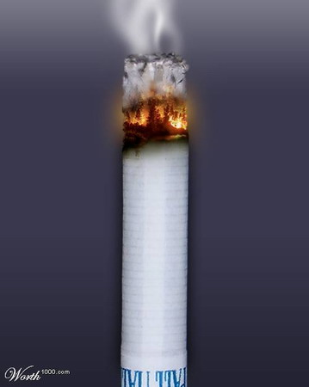
2ª Fase
El individuo empieza a dudar de su satisfacción con el tabaco.
Durante un proceso de maduración que puede durar incluso años, va sopesando las ventajas e inconvenientes, hasta que finalmente éstas pesan más que aquellas. El fumador decide entonces plantearse dejar de fumar.

Slide 9
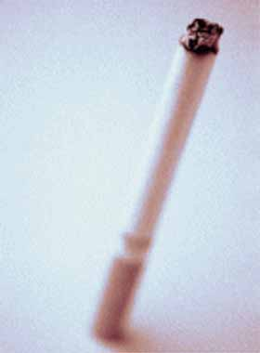
3ª Fase
Preparación. El fumador, que ya ha decidido que quiere dejar de fumar, empieza a preparar su intento, informándose acerca de las posibles ayudas y de sus posibilidades de éxito y fija una fecha para empezar la abstinencia.
Esta fase termina el día que el fumador deja de fumar.

Slide 10
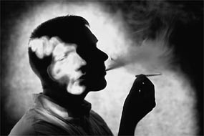
4ª Fase
Mantenimiento. El ahora “ex-fumador” hace lo posible por no volver a fumar. Durante esta fase es normal que se produzcan recaídas (aproximadamente dos terceras partes de los intentos acaban en recaída después del primer mes), con lo cual el individuo puede volver a cualquiera de las fases anteriores.
Una recaída no es un fracaso, sino que debe verse como un paso más hacia la solución final: a mayor número de intentos, mayor probabilidad de éxito.

